Slide 1
G. W. F. Hegel (1770-1831)
Prof. Marco Apolloni

Slide 2
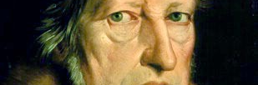
«Il vero è l’intero»
(Hegel, Fenomenologia dello spirito)

Slide 3
«Ciò che è razionale è reale; ciò che è reale è razionale» (Hegel, Filosofia del diritto)
Collocazione: idealismo.
Tema fondamentale: l’infinito unito con il finito.
Hegel oppone al falso infinito il vero infinito.

Slide 4
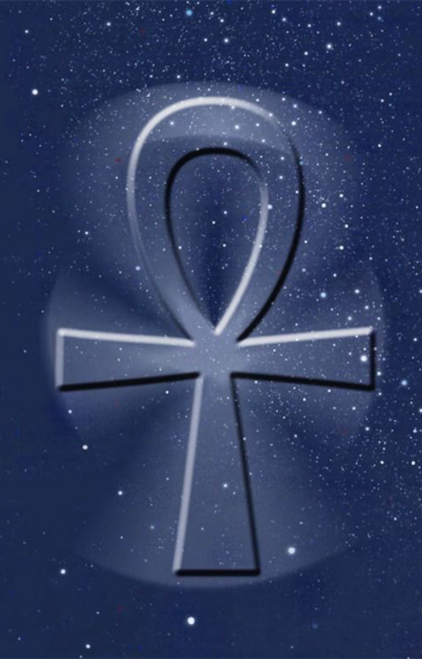
Falso infinito vs. vero infinito
Il falso infinito: è un infinito a non finire, non finisce mai, ma si rigenera di continuo, esprime solo «l’esigenza astratta del suo superamento» (Abbagnano).
Il vero infinito: elimina il finito, inglobandolo, poiché esso altrimenti si frappone come barriera al procedere dell’infinito. Perciò Hegel esprime «la necessaria, totale e sostanziale identità della realtà e della ragione» (Abbagnano). Ciò che è reale è necessariamente tale e lo è per una ragione. Da ciò deriva l’identità di reale e di razionale.

Slide 5
Essere o dover essere?
Kant: l’essere e il dover essere coincidono. Come se per Kant ci fosse: una profonda dissociazione cognitiva tra il mondo come dovrebbe essere e il mondo come invece è.
Hegel: si prende gioco di ciò che deve essere e bada unicamente all’essere, che è propriamente l’argomento della filosofia. La ragione è la realtà stessa. E «il corso del mondo ha sempre ragione».

Slide 6
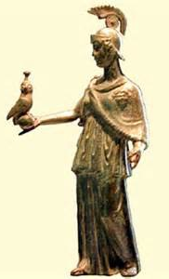
La filosofia come la nottola di Minerva
Minerva è la dea romana della sapienza. La philo-sophia (letteralmente: amore della sapienza) deve volare alto, come la nottola, ma allo stesso tempo non deve farlo prima che cali la sera, poiché essa è – secondo Hegel – riflessione a posteriori della realtà già data, che già è e che si dispiega nel corso della storia. Per questo potremmo dire che l’intera filosofia di Hegel non è che una filosofia della storia.

Slide 7
La filosofia hegeliana fa pace con la storia
La storia altro non è se non il quotidiano dispiegarsi dello Spirito assoluto (o ragione assoluta). Ragion per cui: la filosofia più compiuta è l’ultima arrivata se – e solo se – vera filosofia. Poiché quest’ultima ha saputo fare tesoro delle filosofie che l’hanno preceduta, ri-pensandole, quindi innovandole, nel segno però della tradizione (categoria importante del pensiero hegeliano).

Slide 8
La filosofia comprende la totalità del sapere
Filosofia/ragione filosofica
Intelletto
È dinamica, supera le differenze e le opposizioni, unifica adoperando il metodo dialettico.
È statico, rimane ancorato/arroccato nelle proprie posizioni, di conseguenza non riesce a superare le differenze/opposizioni.

Slide 9
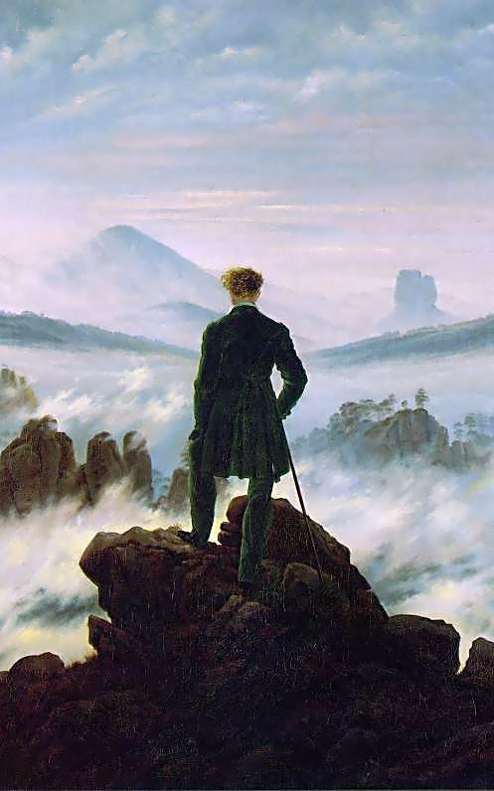
Hegel e i romantici
Da un lato condivide con i romantici il principio dell’identità del finito e dell’infinito. Dall’altro è un tenace oppositore delle filosofie sentimentalistiche. Celebre è l’affermazione hegeliana secondo la quale il Romanticismo non sarebbe altro che una «brodaglia di cuore e di sentimento».

Slide 10
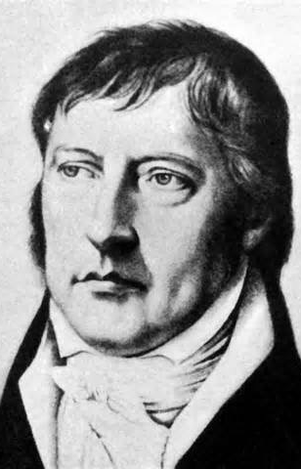
Cosa si prefigge Hegel?
La ragione è estraniata da se stessa. Motivo per cui il Nostro si prefigge di riconciliarla con se stessa. Ciò può avvenire solo se la ragione prende coscienza di sé, divenendo pertanto: autocosciente.
Il lessico hegeliano usa come sinonimo di ragione i termini: autocoscienza o idea.

Slide 11
La dialettica
Per Hegel la dialettica è sia metodo del sapere sia legge di sviluppo della realtà.
Presenta una similitudine con il concetto religioso di provvidenza.
In definitiva: la dialettica è la legge del mondo e della ragione.
Come scopo supremo si propone di unificare il molteplice, ovvero ricondurre a una sintesi (o nuova tesi) la molteplicità del reale-razionale.

Slide 12
Per Hegel: «La dialettica […], come la provvidenza, giustifica tutto» (Abbagnano)
Allora è uguale alla sofistica?, verrebbe da chiedersi. No, perché i sofisti non avevano un baricentro di pensiero, Hegel, invece, ce l’ha eccome: l’unità del finito e dell’infinito, che grazie al metodo dialettico riesce a trovare un’unità nella molteplicità del reale-razionale. E il cammino di quest’unità è il cammino dello Spirito assoluto e autocosciente, che acquisisce, strada facendo, piena consapevolezza di sé e del suo dispiegarsi. Spirito che trova giustificazione nella realtà così com’è.

Slide 13
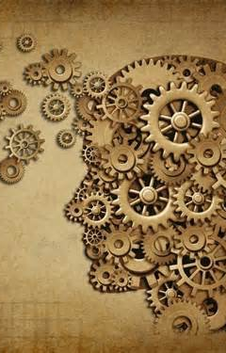
Perché?
Perché la realtà, così com’è, è razionale e non potrebbe essere altrimenti. Inutile – ci dice Hegel – lambiccarci kantianamente il cervello con ciò che la realtà dovrebbe essere e invece non è. La filosofia hegeliana è scienza dell’essere, non del dover essere. Dà conto dell’essere e basta.

Slide 14
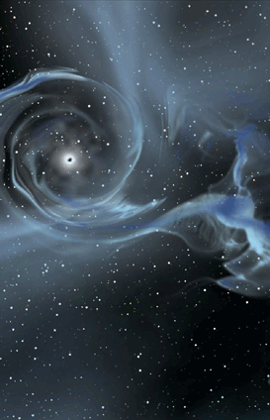
Progenitore di Hegel è…
Eraclito, detto «l’Oscuro», getta le basi della mentalità dialettica. Enunciando che «Panta rei», «tutto scorre», fluisce incessantemente – bagnandoci due volte nello stesso fiume non ci bagniamo nella stessa acqua –, tutto è mutevole, non fa che sancire il principio razionale governante la realtà-razionalità: nulla è scontato, tranne il cambiamento. La persona che si era un minuto fa, già non si è più adesso.

Slide 15
Cosa c’entra con la dialettica?
Tutto, poiché la dialettica è scienza sì dell’essere ma in quanto diveniente, cioè del farsi storico dell’essere. E la storia è divenire continuo, incessante.

Slide 16
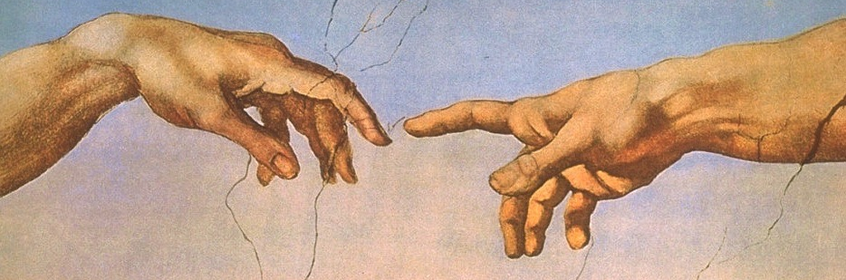
«[…] il bisogno di produrre una totalità del sapere, un sistema della scienza […]» (Abbagnano) ha fatto sì che Hegel teorizzasse il suo sistema. Un sistema che sapesse dare conto della scienza assoluta e che fosse il prodotto dell’autocoscienza della ragione assoluta.

Slide 17
La Fenomenologia dello spirito
Fenomenologia (realtà fenomenica, del mondo esteriore) hegeliana: scienza del divenire della filosofia, esteriorizzazione della coscienza.
La «coscienza infelice», la chiama Hegel, infelice perché si sente profondamente scissa e solo raggiungendo la consapevolezza di essere tutto può acquisire l’autocoscienza, vale a dire: la piena coscienza di sé e del proprio ruolo unico, inimitabile e totalizzante. La coscienza è triste fintanto che rimane rincantucciata nella sua individualità, fuoriuscendo dal guscio, divenendo spirito autocosciente: si libera e abbandona il velo di tristezza che la ammantava.

Slide 18
I tre gradi della coscienza
Certezza sensibile: si è certi di questa cosa, questa penna che si ha in mano, questa qui soltanto, è la certezza di un io che considera questa penna.
Percezione: l’io si fa carico della penna in questione.
Intelletto: riconosce la realtà fenomenica dell’oggetto-penna.

Slide 19
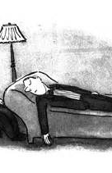
Autocoscienza
Certezza sensibile, percezione, intelletto si fondono, nel senso che trovano compimento, nell’autocoscienza, giacché «il fenomeno è soltanto nella coscienza e ciò che è al di là del fenomeno o è un nulla o è qualcosa per la coscienza» (Abbagnano), la coscienza diviene coscienza di sé, o autocoscienza appunto.

Slide 20
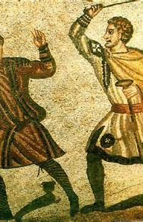
La dialettica servo-padrone
Celebre è l’esempio che Hegel trae dal mondo antico: il rapporto tra servo e padrone. Esso è caratterizzato dalla lotta e dall’atto stesso del lottare, laddove è implicata la possibilità di soccombere. Tale possibilità viene accantonata grazie alla disponibilità di rendersi subalterno propria di uno dei due: il servo. Tuttavia, prendendo man mano coscienza di sé, il servo può emanciparsi, tanto più che il padrone nel frattempo è diventato sempre più dipendente dal lavoro materiale del servo. All’emancipazione del servo fa seguito la capitolazione del padrone e la coscienza servile diviene la nuova forza motrice della storia.

Slide 21
Hegel distingue:
Eticità
Moralità
Appartiene alla sfera dell’essere.
È la moralità che si è realizzata in un dato momento e in un dato posto.
La moralità è direttamente riconducibile alle forme esteriori nelle quali la ragione si è concretizzata/manifestata (la forma più alta per il Nostro si è avverata nello Stato). L’eticità suprema dello Stato vs. l’eticità meschina del singolo.
Compete alla sfera del dover essere.
Il suo enunciato fondamentale è la legge dell’amore, per esempio: l’amore del prossimo. Tutti si dovrebbero amare, in teoria, ma, in pratica, ciò non avviene.
La morale è superiore all’etica; il problema però è che vola troppo alto, mentre l’etica rimane con i piedi ben piantati per terra.

Slide 22
Le tre parti del sistema hegeliano
La logica: «scienza dell’idea in sé e per sé» (Abbagnano), importante.
La filosofia della natura: «scienza dell’Idea nel suo essere altro» (Abbagnano), meno importante.
La filosofia dello spirito: «scienza dell’idea che dal suo alienamento ritorna a se stessa cioè alla sua compiuta autocoscienza» (Abbagnano), più importante.

Slide 23
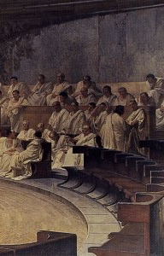
La filosofia dello spirito si divide a sua volta in tre parti (il filosofare hegeliano è triadico, risente degli influssi del neoplatonico Proclo):
Spirito soggettivo: autocoscienza di sé, che raggiunge il suo punto massimo nella volontà di libertà.
Spirito oggettivo: la libertà trova compimento in istituzioni storiche concrete, negli Stati.
Spirito assoluto: è lo spirito di un popolo, le cui forme si manifestano nell’arte, nella religione e nella filosofia.

Slide 24
L’arte conosce l’assoluto nella forma dell’intuizione sensibile, la religione nella forma della rappresentazione, la filosofia nella forma del puro concetto.
(Abbagnano)
L’arte è un ponte teso tra il finito e l’infinito, tra l’umano e il divino. Proprio per questo non poteva non essere funzionale al sistema hegeliano, che ne conserva – infatti – una ben alta opinione.

Slide 25
Tripartizione dell’arte individuata da Hegel
Arte simbolica: «caratterizzata dallo squilibrio tra l’Idea infinita e la sua forma sensibile» (Abbagnano).
Arte classica: «vi è piena e libera adeguazione tra l’idea e la sua manifestazione sensibile» (Abbagnano).
Arte romantica o cristiana: «il contenuto non è più dato dalla forma umana ma dall’interiorità cosciente di se stessa» (Abbagnano).

Slide 26
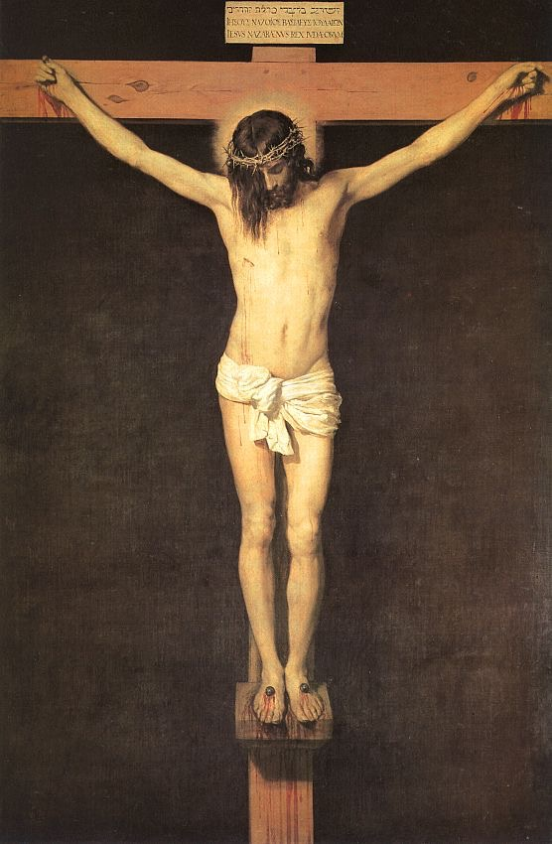
Arte romantica o cristiana
Con l’arte romantica o cristiana si è avuto il passaggio dalla bellezza esteriore (del corpo) alla bellezza interiore (dello spirito).
L’arte riesce a realizzare l’unità del corpo (finito) con lo spirito (infinito), dell’umano con il divino. Unione, questa, rappresentata in maniera icastica dal Crocefisso, che ne incarna la perfetta sintesi unitiva.

Slide 27
Filosofia della religione. I quattro stadi
Religione naturale (cinese, indiana, buddistica).
Religioni della libertà (persiana, siriaca, egiziana).
Religioni dell’individualità spirituale (giudaica, greca, romana).
Religione assoluta (cristiana) caratterizzata da tre fasi: 1) il regno del Padre, 2) del Figlio e 3) dello Spirito. Dio è lo Spirito del mondo.

Slide 28
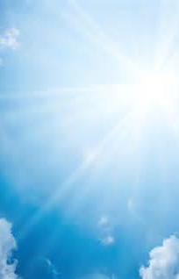
Hegel e il Cristianesimo
Al vertice della sua filosofia della religione il Nostro mette la religione cristiana, perché – a suo dire – ha saputo unificare il finito e l’infinito, l’umano e il divino mediante l’incarnazione di Cristo.

Slide 29
Alla filosofia è stato fatto il rimprovero di porsi al di sopra della religione; ma questo è già falso in linea di fatto perché essa ha per contenuto soltanto la religione e nient’altro. Essa dà questo contenuto nella forma del pensiero e si pone così soltanto al di sopra della forma della fede; il contenuto è lo stesso.
(Hegel, Lezioni di filosofia della religione)
Cosa vuol dirci Hegel? Nient’altro se non che: il modo della religione è la fede, quello della filosofia il pensiero. Mentre il contenuto è pressoché identico: Dio.

Slide 30
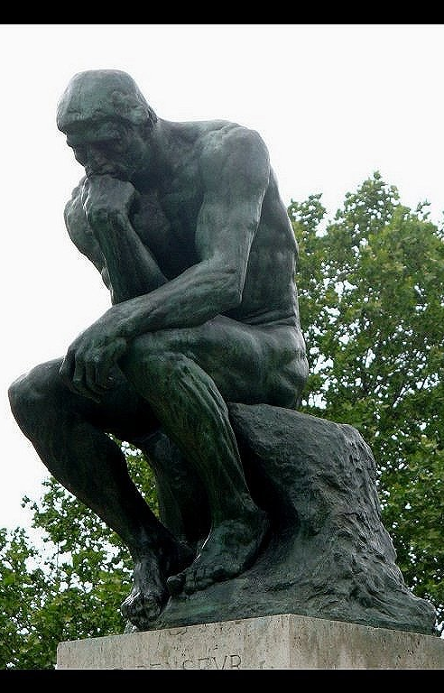
La storia della filosofia
Hegel concepisce la storia della filosofia come sviluppo necessario.
Perciò «ogni filosofia è necessaria; nessuna scompare veramente ma tutte sono conservate positivamente come momenti di una totalità compiuta» (Abbagnano).

Slide 31
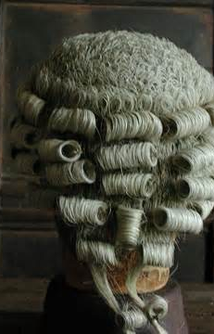
Tradizione e innovazione
Hegel concepisce la storia della filosofia come tradizione, come eredità non già da conservare soltanto, ma da ri-pensare, innovando, senza rifugiarsi nel già pensato e nel citazionismo dei grandi pensatori tanto fedele quanto però sterile e poco utile.
Innovazione, quindi, nel segno però della tradizione (= continuità).

Slide 32
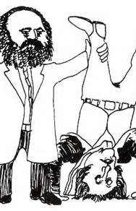
Un esempio? Anche due…
Se Marx si fosse soffermato troppo fedelmente sul pensiero di Hegel, non sarebbe divenuto il Marx che – oggi – tutti studiamo. Lo stesso vale per i filosofi antichi: se Aristotele per troppa fedeltà fosse rimasto a pascolare nell’Iperuranio del maestro Platone, non sarebbe diventato l’Aristotele che tutti conosciamo.

Slide 33
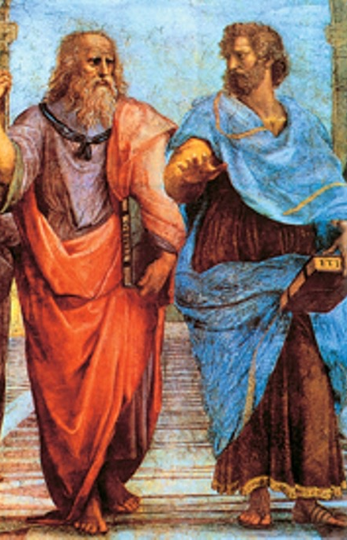
Il tradimento della filosofia
La filosofia è un atto di tradimento nei confronti del già pensato, così come il filosofo è un traditore dei propri maestri. Questo tradimento simbolico – per così dire – si consuma però non prima di aver passato al setaccio (= studiato), con acribia e rispetto, il pensiero di chi è venuto prima.

Slide 34
Beata l’ultima filosofia
L’ultima filosofia arrivata è la più sviluppata e dà il raccolto migliore, poiché comprende in essa i semi delle filosofie precedenti, solo però giunti a un grado più alto di maturazione. In definitiva: è la filosofia che raccoglie i semi delle filosofie precedenti e a sua volta getta dei semi nuovi. Volendo trarre un esempio dalla storia della filosofia: è un po’ come se i semi gettati da Socrate siano stati poi raccolti da Platone e dopo ancora mietuti da Aristotele. E così via in un continuo quanto necessario processo di semina (tesi) e raccolto (antitesi) e nuova semina (sintesi o nuova tesi).

Slide 35
La totalità infinita dello Stato
Rapporto tra Stato e storia
Legame tra Stato e religione
Lo Stato trova nella storia la sua giustificazione.
Lo Stato è la suprema manifestazione del divino nel mondo.

Slide 36
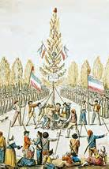
Sovrano o popolo?
Per Hegel la vera libertà – obiettivo principale dell’autocoscienza dello spirito – può darsi soltanto nello Stato. La Rivoluzione francese docet: lo Stato o è il sovrano (monarca assoluto) o è il popolo. L’ago della bilancia hegeliano pende per il monarca assoluto, in quanto incarnazione della totalità infinita dello Stato, nonostante le sue giovanili simpatie rivoluzionarie.

Slide 37
Al di là della morale individuale
Dello Stato non fanno parte tutti gli individui solo per il fatto di essere cittadini (questo è il punto di vista dei democratici), bensì solamente quegli individui attivi che appartengono a una cerchia determinata, come – per esempio – membri di una corporazione (di artigiani, di muratori, eccetera).
Lo Stato è ben al di là della morale individuale. Ha dei fini superiori. Motivo per cui: lo Stato hegeliano è per un machiavellismo sostanziale. Nel senso che: giustifica l’uso di mezzi – anche estremi – per perseguire tali fini.

Slide 38
Lo Stato è la realtà della libertà concreta.
(Hegel, Filosofia del diritto)
Solo all’interno dello Stato può darsi una «libertà concreta», piena e per tutti. Una libertà innanzitutto che liberi – o almeno tenti di liberare, in parte – dalla paura, che è il più potente strumento di schiavitù, come – del resto – la dialettica servo-padrone c’insegna.

Slide 39
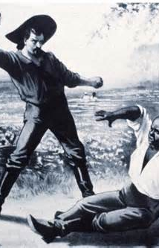
La paura di soccombere è la madre di tutte le paure
Il servo – difatti – desiste dalla lotta per paura di soccombere e per questo acconsente a rendersi subalterno al padrone. Certo, il discorso poi potrebbe rovesciarsi, se il servo riuscisse ad acquisire consapevolezza di sé. A quel punto la paura di perdere tutto, finanche la vita, attanaglierebbe non più lui, emancipatosi ormai, ma il padrone divenuto dipendente dall’operato del primo.

Slide 40
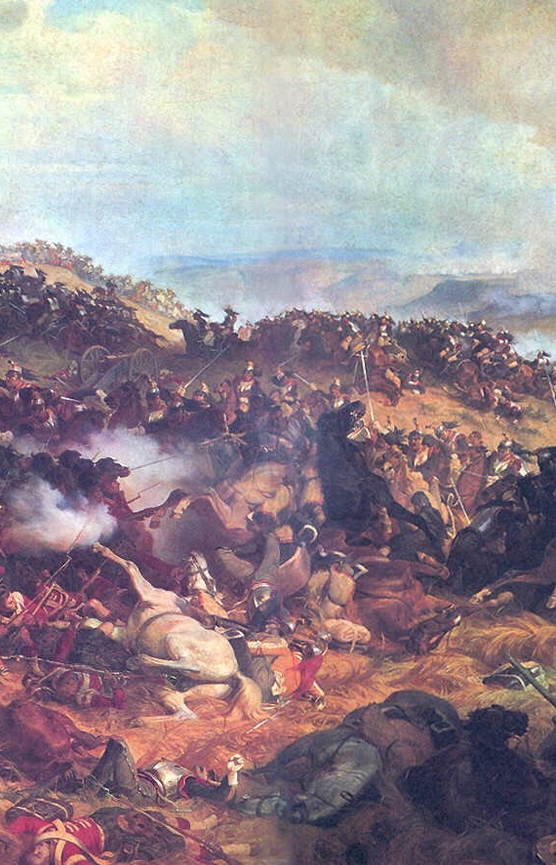
Filosofia della storia
Il fine supremo dello «spirito» della storia universale è l’autocoscienza, il sapere di se stessa, sapere che è diveniente, in continua evoluzione, in divenire appunto. Nel campo di battaglia, per esempio, questo fine sembra imperscrutabile, o quanto meno di una crudeltà apparentemente indecifrabile. Eppure un fine c’è e solo ai posteri spetta l’ardua o meno – bisogna vedere – sentenza.

Slide 41
La realpolitik (= politica concreta) hegeliana
Prima di Otto von Bismarck (= il fondatore dell’Impero tedesco nonché primo cancelliere del Reich), Hegel ha posto le basi di una realpolitik, di un modo d’intendere la filosofia della storia e della politica estremamente concreto, pragmatico, incentrato su interessi concreti anziché astratti sentimenti e/o teorie. Insomma, un machiavellismo giustificante mezzi poco nobili per perseguire un fine invero altamente nobile: l’autocoscienza dello Spirito.

Slide 42
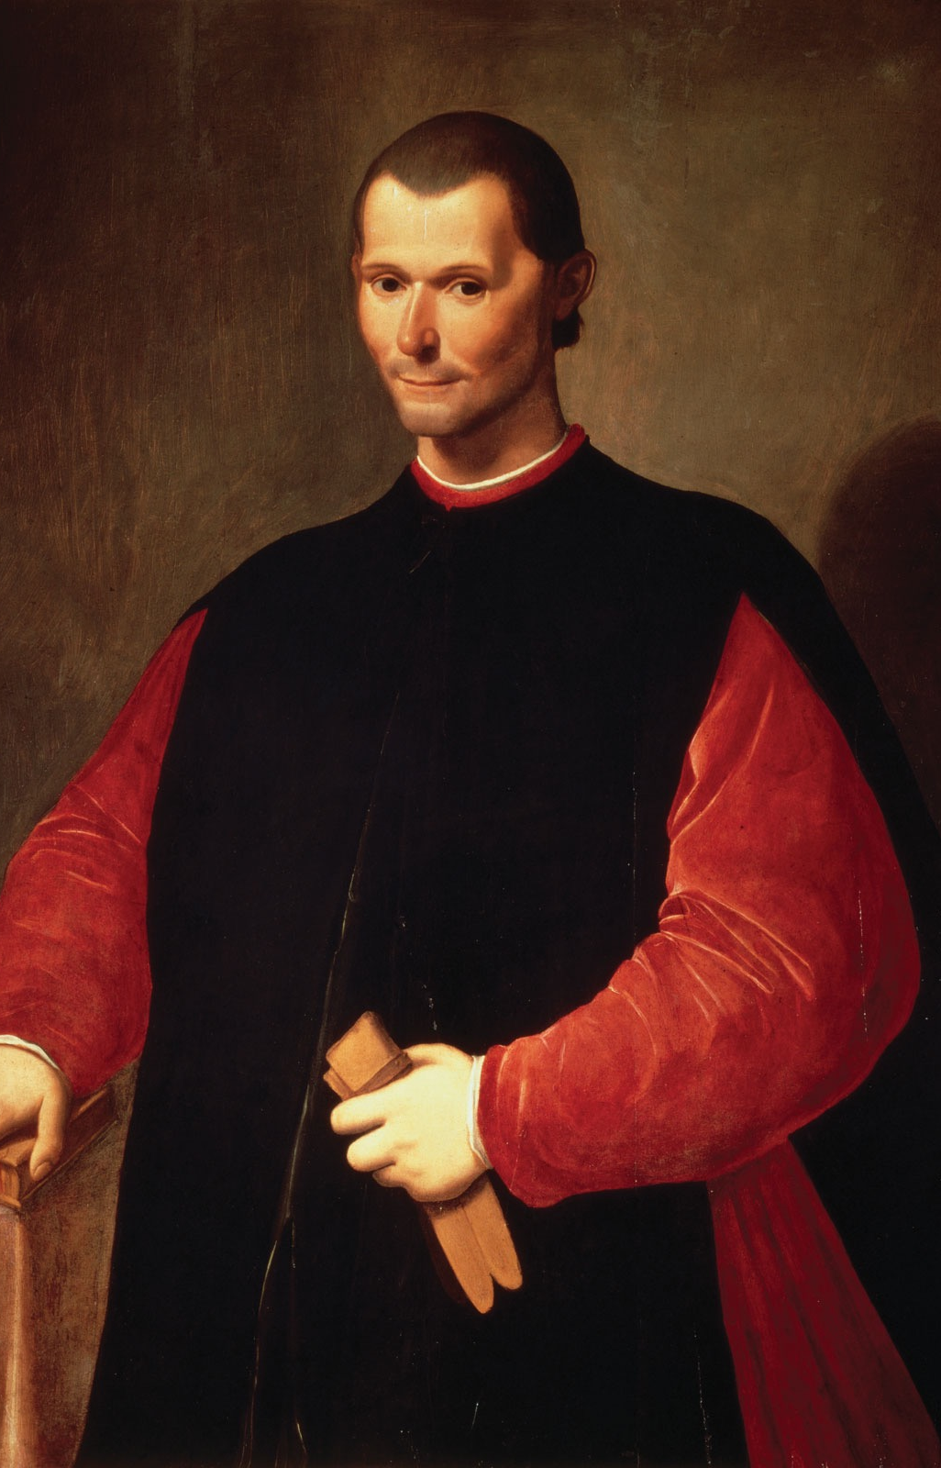
Hegel e Machiavelli
Il fine, lo Spirito o ragione assoluta della storia, giustifica i mezzi di cui quel «banco di macelleria» (Hegel) che è la storia del mondo si è macchiata e continuerà a macchiarsi in ogni epoca.

Slide 43
Di se stessi si possono sognar molte cose che poi si riducono a un’idea esagerata del proprio valore. Può anche accadere, certo, che così resti sacrificato il diritto dell’individuo: ma ciò non riguarda la storia del mondo, a cui gli individui servono solo come mezzo per il suo progresso.
(Hegel, Lezioni di filosofia della storia)
Gli individui sono un nonnulla dinnanzi alla storia del mondo. Il machiavellismo di Hegel qui emerge prepotente. Triste notare come la politica del fine che giustifica ogni mezzo abbia prodotto il Terzo Reich.

Slide 44
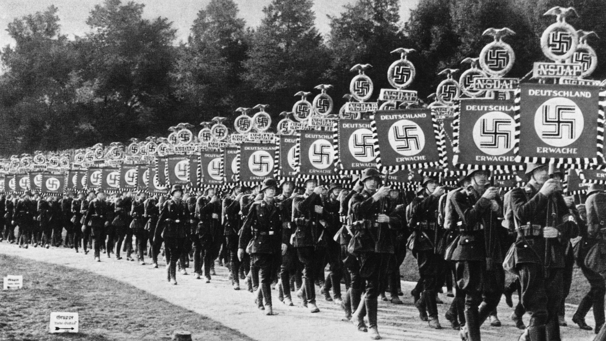

Slide 45
Allora il nazismo è colpa di Hegel?
La divinizzazione dello Stato operata da Hegel, così come l’aver adombrato il ruolo d’eccezione di quei grandi condottieri che fanno la storia, hanno giocato un ruolo nella genesi del nazionalsocialismo. Con questo a Hegel non si vuole né si può dare nessuna colpa. Semplicemente: il suo pensiero può aiutare a comprendere come si sia potuti arrivare al nazismo (in Germania), dando troppa corda allo Stato.

Slide 46
Gli individui eccezionali
Hegel riconosce l’impronta di individui eccezionali: grandi condottieri, uomini che hanno fatto la storia, incarnando lo Zeitgeist, lo Spirito del tempo. Come precisa Abbagnano: «Soltanto a tali individui Hegel riconosce il diritto di avversare la condizione di cose presenti e di lavorare per l’avvenire. Il segno del loro destino eccezionale è il successo […]».

Slide 47

Successo o contingenza?
Il segno che contraddistingue l’operato degli individui fuori dal comune è il successo, afferma Hegel. Peccato, però, che il successo di questi individui eccezionali sia materia estremamente volatile ed effimera, oltre che decisamente contingente, troppo – forse – per meritarsi il potere attribuitogli da Hegel.

Slide 48
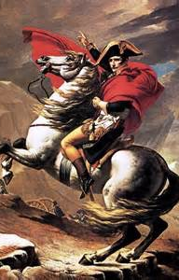
Possibile obiezione a Hegel
La storia del mondo è fatta da uomini seppure dotati di grande ascendente, i quali a loro volta sono fatti di carne, ossa, tessuti, terminazioni nervose, organi, sangue, eccetera. Dinnanzi alla concretezza dell’individuo Hegel oppone l’astrattezza della storia da lui concepita. Ci penserà poi Marx a concretizzare i presupposti hegeliani e a dare voce a quegli individui invece bistrattati dal suo maestro predecessore (fatta eccezione per i più grandi condottieri di tutti i tempi: Alessandro Magno, Cesare, Napoleone e via elencando).

Slide 49
Filosofia hegeliana: strumento di decifrazione della storia
La filosofia della storia hegeliana ha rivalutato il presente, eternizzandolo, rendendolo pulsante. Presente che in Hegel diventa il campo di battaglia quotidiano della filosofia, di una filosofia che – di questo dobbiamo ringraziarlo – ha deciso di fare i conti con la storia e gli si affianca, potremmo dire, come strumento indispensabile di decifrazione, a posteriori però: in quanto «profezia a rovescio» (Abbagnano).

Slide 50
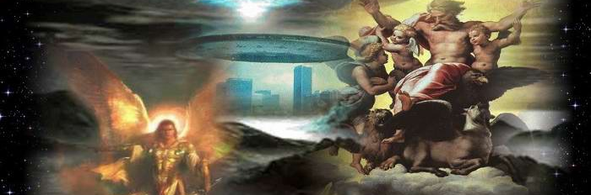
La filosofia hegeliana è un po’ come la nottola di Minerva: prima di una certa ora – prima del consumarsi degli eventi storici – si guarda bene dal levarsi in volo.

